Slide 1

LUNES EN MOVIMIENTO Centro de Salud Santa Laura

Slide 2
Autoras:
Lic. Silva Noelia – Nutricionista
Palazzolo Rosana – Promotora
Gómez Marcela – Promotora
Lic. Velazquez Celeste – Docente y Kinesióloga
Alumnos de Kinesiología de la UNAHUR.

Slide 3
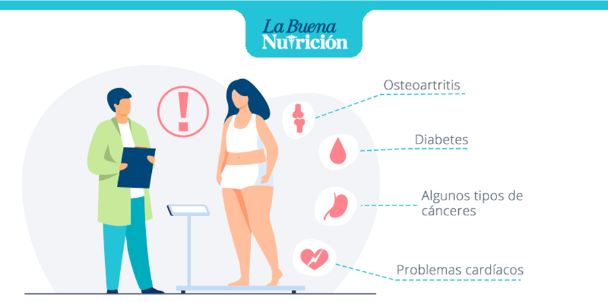
La malnutrición por exceso, la obesidad y el sedentarismo están asociados directamente con el crecimiento de enfermedades crónicas no transmisibles (ECNT). La obesidad en adultos es uno de los factores determinantes que explican el crecimiento de las principales causas de morbi-mortalidad.

Slide 4
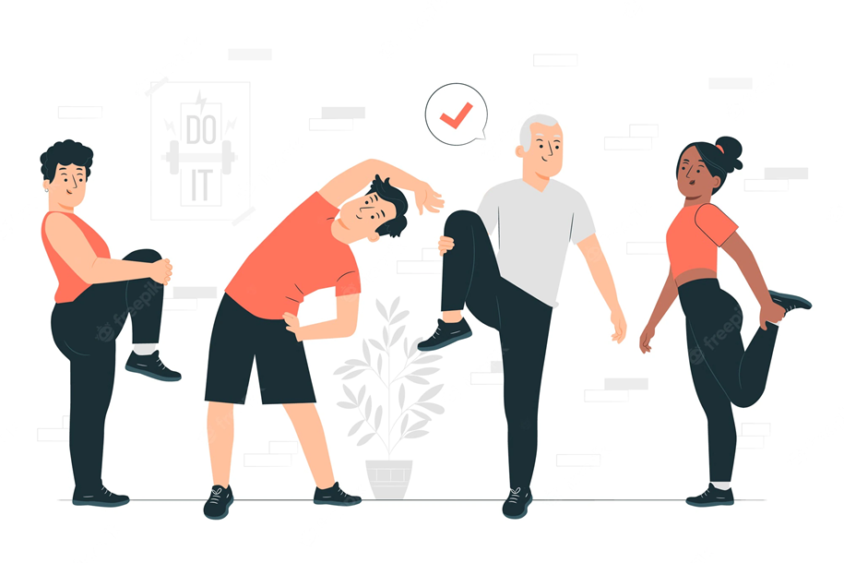
El ejercicio cumple un rol fundamental en la calidad de vida y en la prevención de las ECNT.

Slide 5
Beneficios de la actividad física: * Disminuye el riesgo de mortalidad por enfermedades cardiovasculares, previene y/o retrasa el desarrollo de Hipertensión arterial, mejora el perfil de los lípidos en sangre, la regulación de la glucemia y disminuye el riesgo de padecer Diabetes Mellitus tipo 2. * Favorece la digestión y el ritmo intestinal, e incrementa la utilización de la grasa corporal. * Mantiene y mejora la fuerza y la resistencia muscular, incrementando la capacidad funcional para realizar otras actividades físicas de la vida diaria.

Slide 6
* Mantiene la estructura y función de las articulaciones. * Mejora la imagen personal, la calidad del sueño y permite compartir una actividad, ayudando a liberar tensiones y reducir el estrés, los síntomas de la ansiedad y la depresión. * Aminora el riesgo de caídas. Por lo mencionado anteriormente resulta de vital importancia desarrollar estrategias de promoción, prevención a través de distintos dispositivos vinculados con la educación alimentaria y consejería nutricional.

Slide 7

Por lo mencionado anteriormente resulta de vital importancia desarrollar estrategias de promoción, prevención a través de distintos dispositivos vinculados con la educación alimentaria y consejería nutricional.

Slide 8
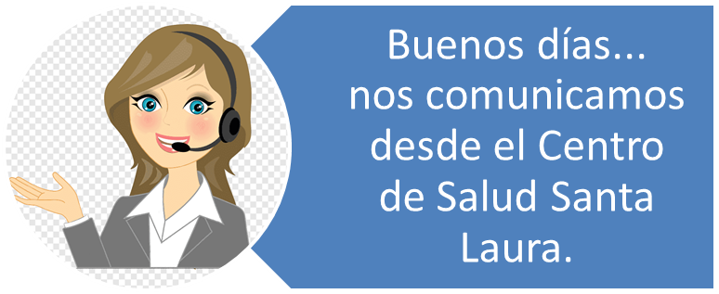
PROPUESTA
A principios de este años se propuso un espacio recreativo de actividad física al aire libre todos los Lunes de 10 a 11.30hs. En la cancha de la Sociedad de Fomento Santa Laura que se encuentra al lado del Caps.
Convocamos a los pacientes adultos y adultos mayores con ECNT obtenidos de la base de datos del Centro de Salud, pacientes de nutrición y Medicina General. Además de vecinos y familiares de los mismos.

Slide 9
La propuesta es ofrecer distintos tipos de ejercicios que varían en cada encuentro para que la actividad resulte más atractiva y adecuada a las personas que concurren; Además de juegos de memoria y coordinación, que cada quién realiza según sus posibilidades. Éstos se desarrollan con el acompañamiento de una docente y alumnos de Kinesiología de la UNAHUR.

Slide 10
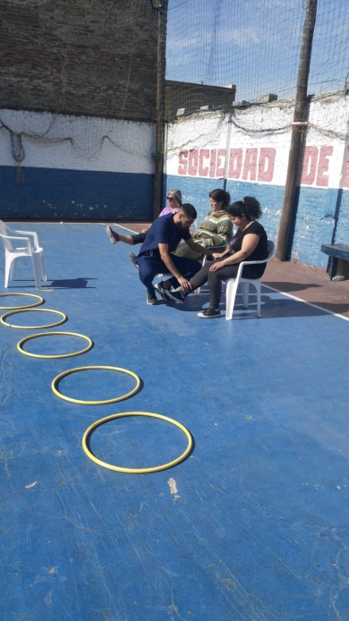
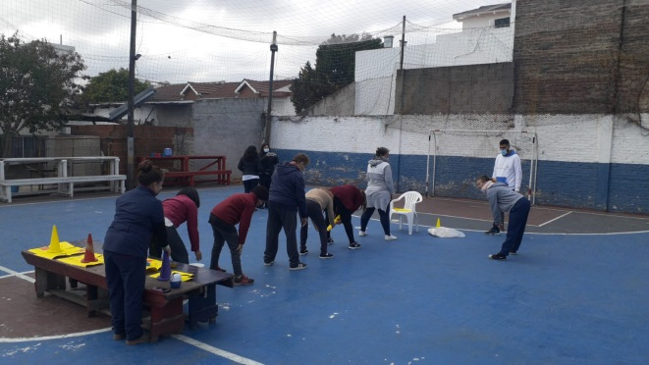
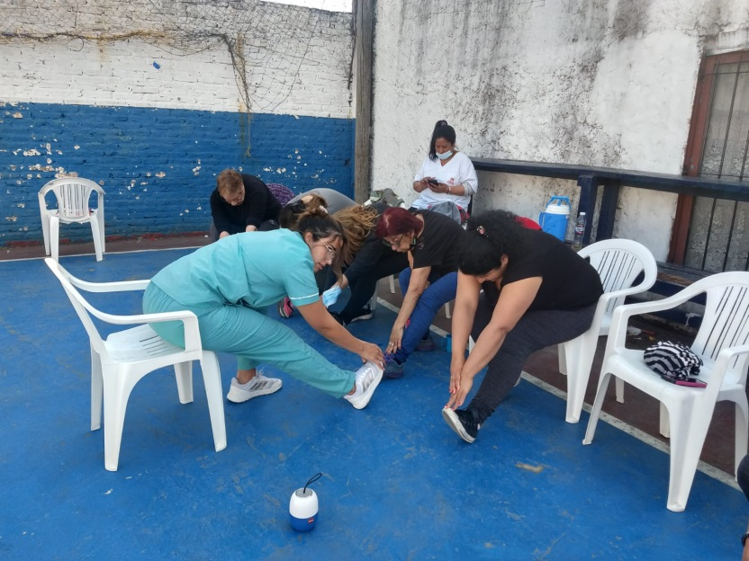
Algunos ejercicios…

Slide 11

Se evalúan los parámetros vitales previo y posterior a dicha jornada. Se redacta una ficha kinesica para cada paciente, que consiste en relevar los datos personales, antecedentes médicos, tratamientos, etc.

Slide 12
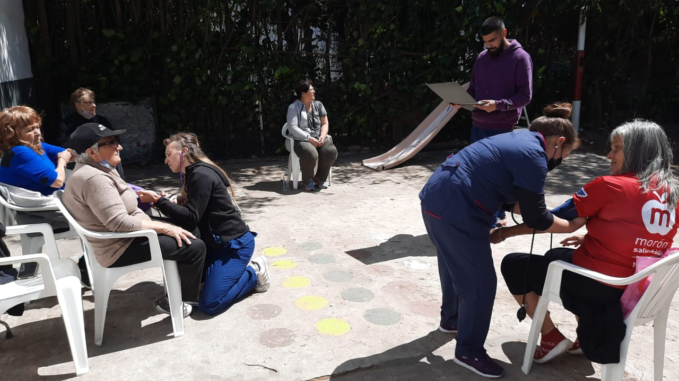
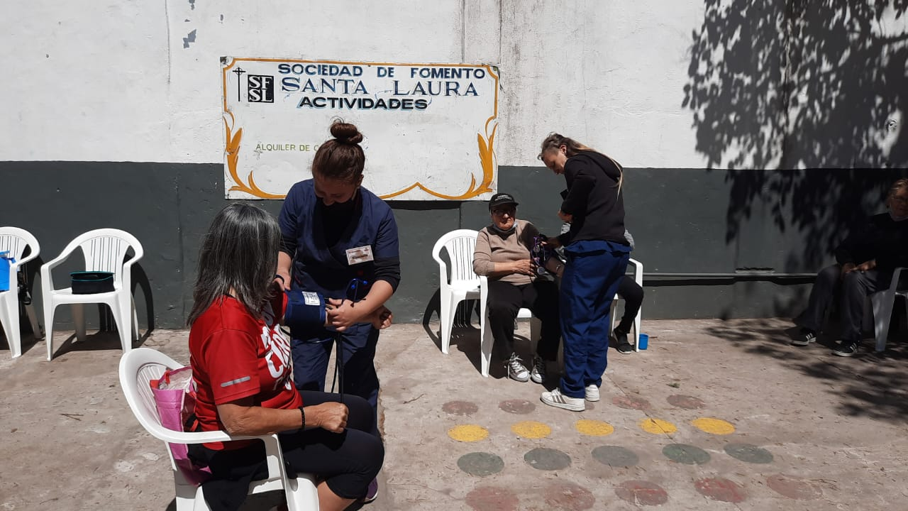
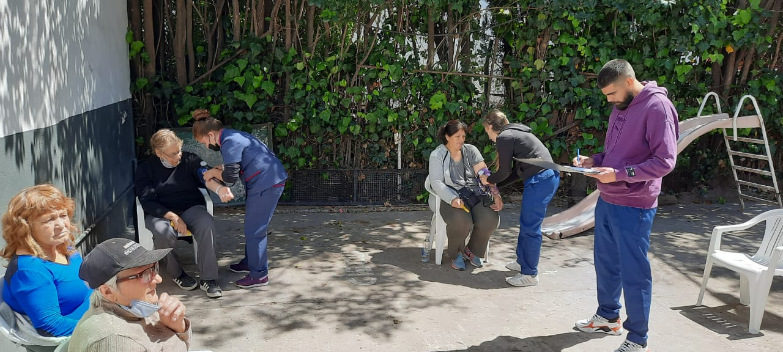
Toma de TA y Glucemia

Slide 13
Se culmina la actividad con pautas de alimentación saludable en un pequeño taller para reforzar la consejería individual, con el objetivo de sensibilizar a las personas sobre sus hábitos, que permitan elecciones más beneficiosas para la salud.
Se ofrece agua para hidratarse durante toda la jornada, además de una golosina saludable como colación.

Slide 14
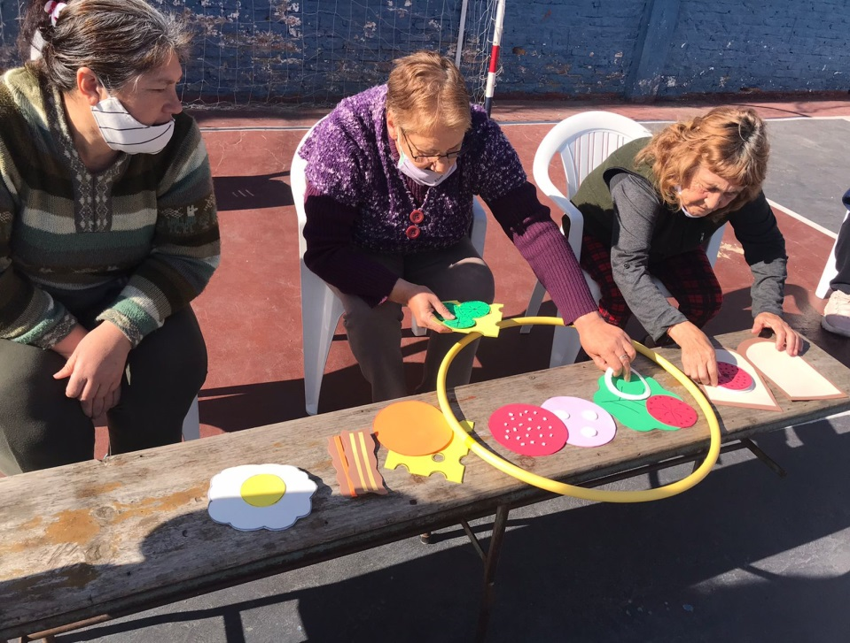
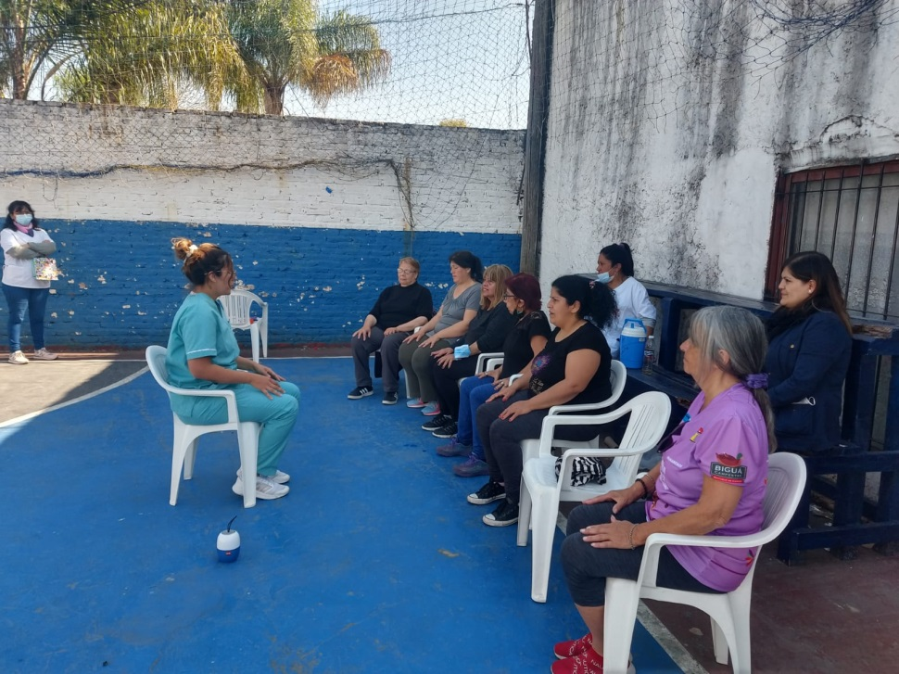
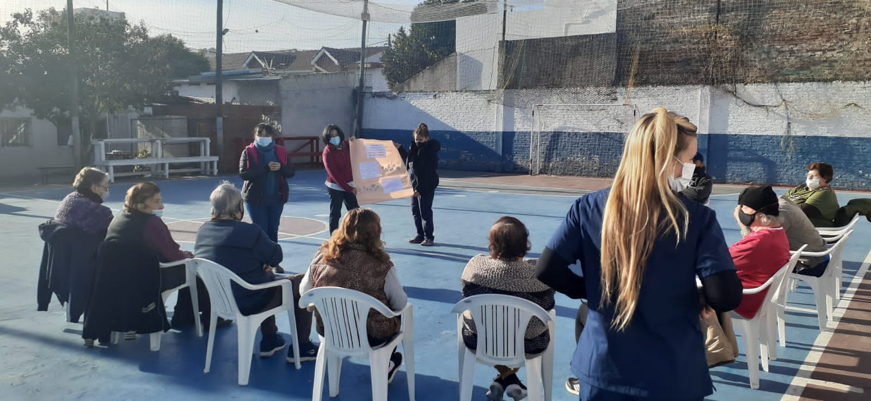

Slide 15
La concurrencia y la constancia resultó una grata sorpresa, ya que era la primera vez que se proponía este Taller en el barrio.
Nos asombró que aún en los días más fríos los adultos mayores asistieron con entusiasmo. Se notó un descenso en la participación luego del receso invernal, que se reanudó con mayor fuerza en la llegada de la primavera.

Slide 16
Conclusiones
Las personas que asisten se encuentran sumamente conformes y agradecidas con la posibilidad de tener un espacio gratuito, cercano, dinámico, con supervisión profesional.
Consideramos que en el tiempo de la pos-pandemia propiciar encuentros ha permitido la participación activa y la oportunidad de salir del aislamiento para mucha gente.

Slide 17
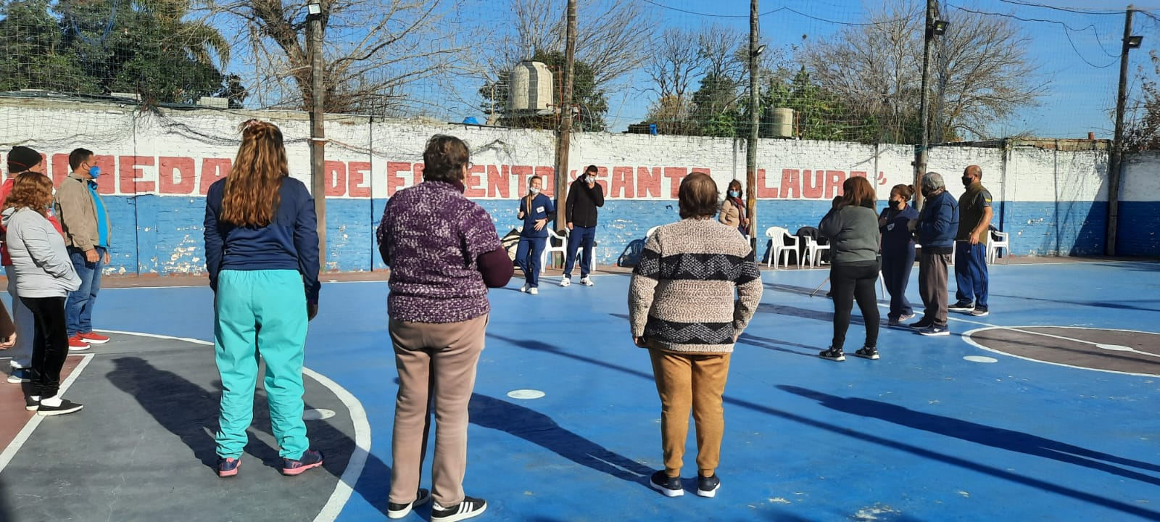
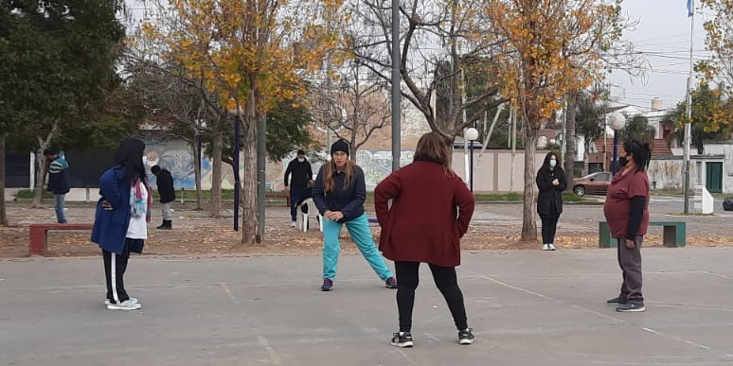
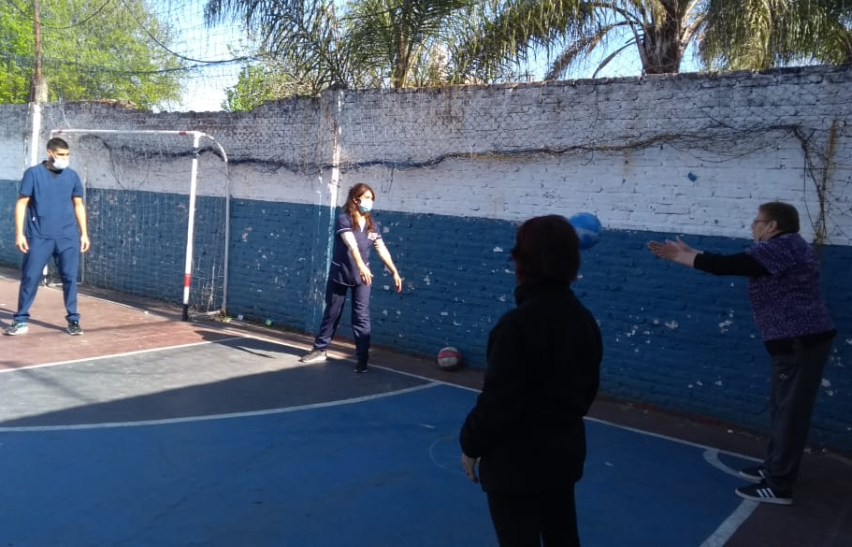
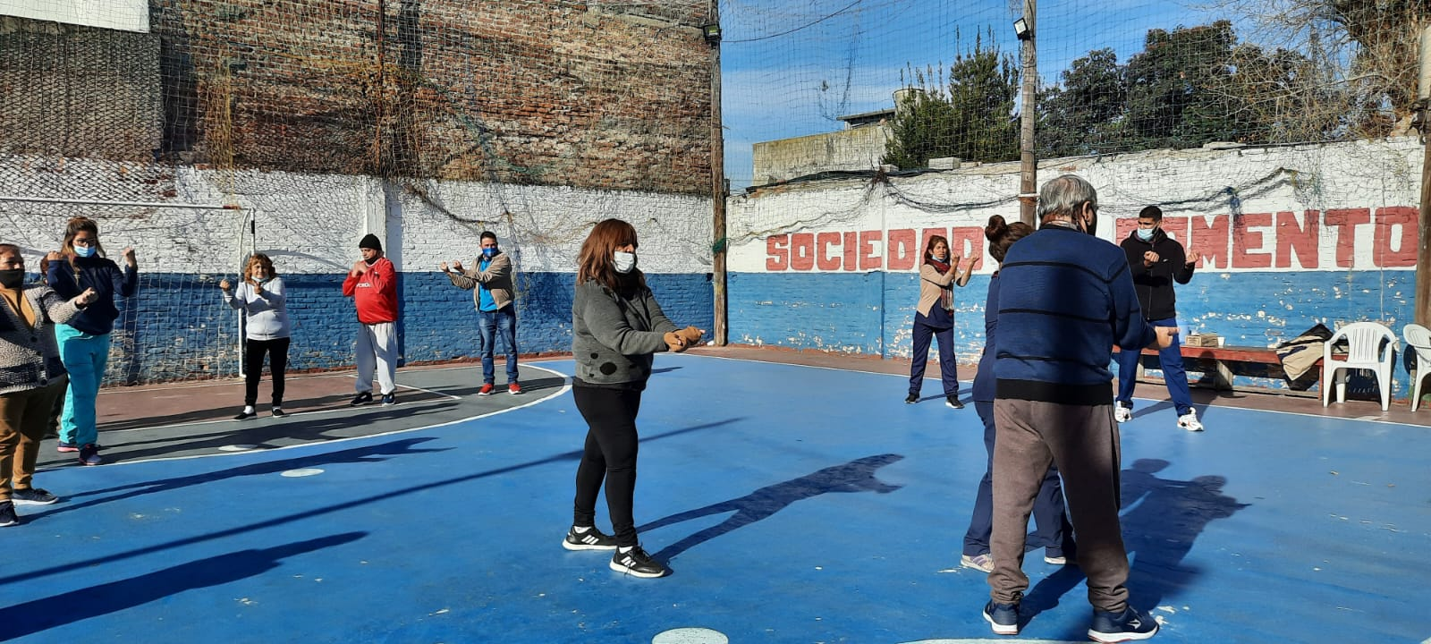

Slide 18
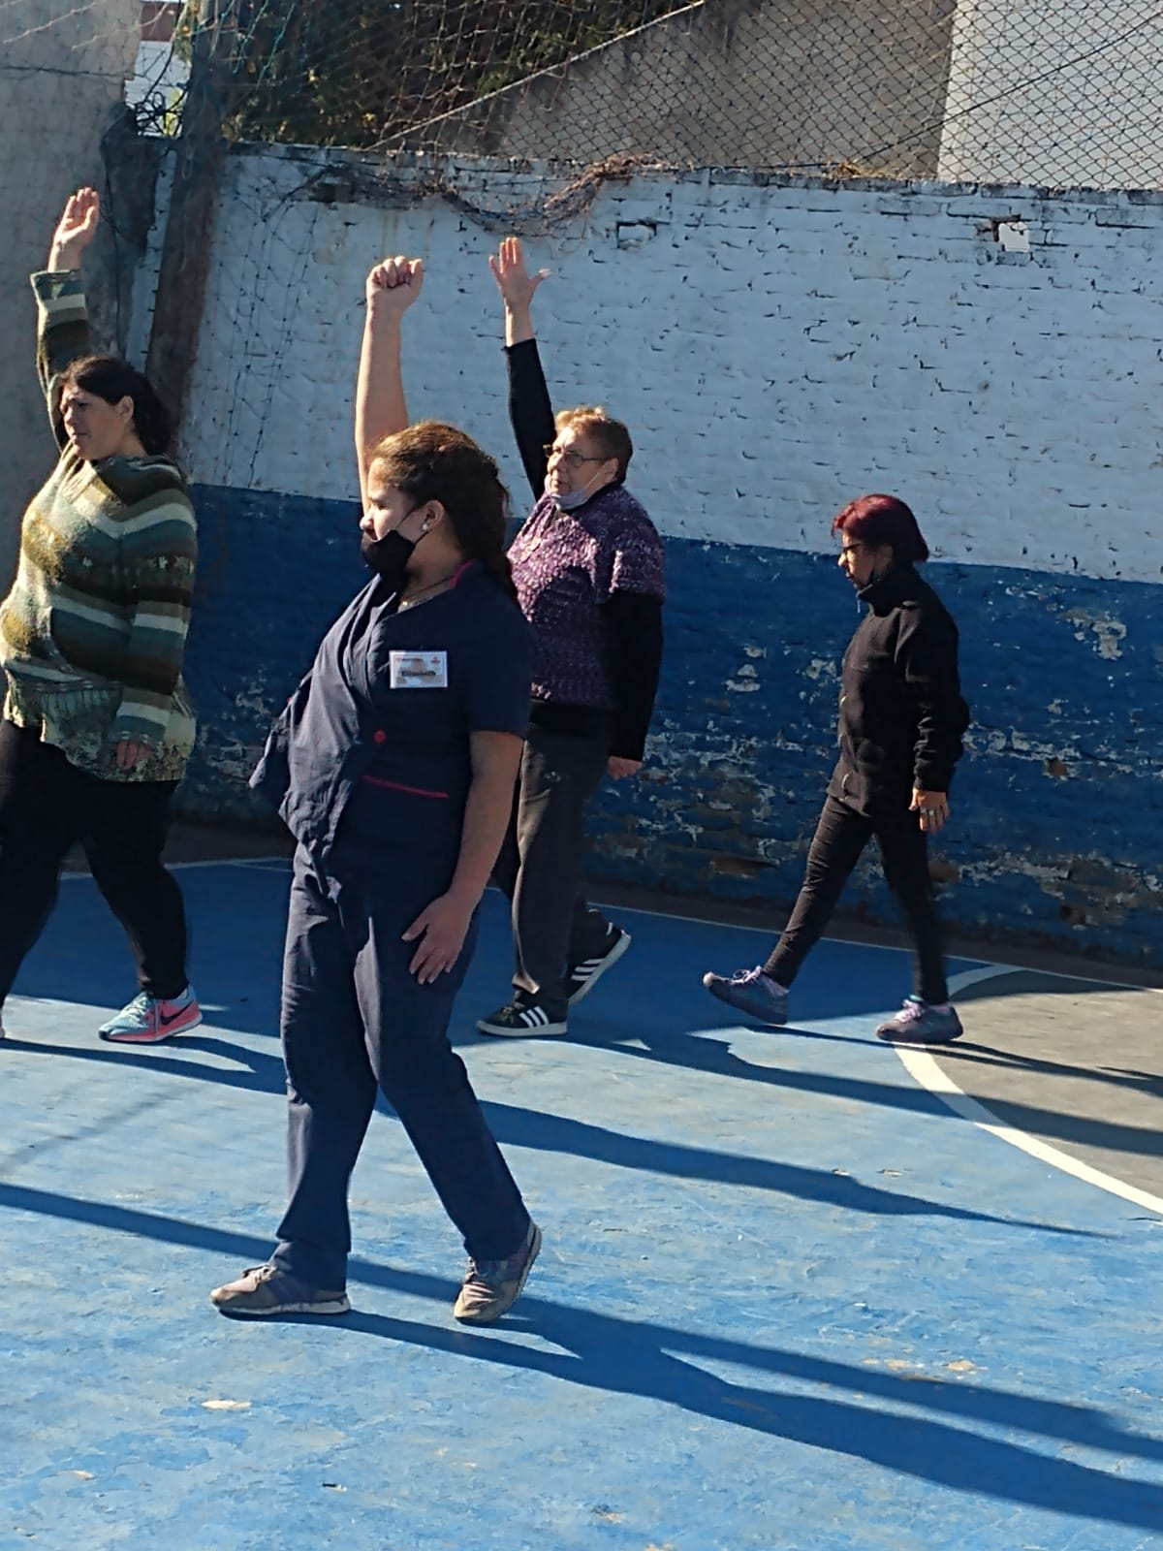
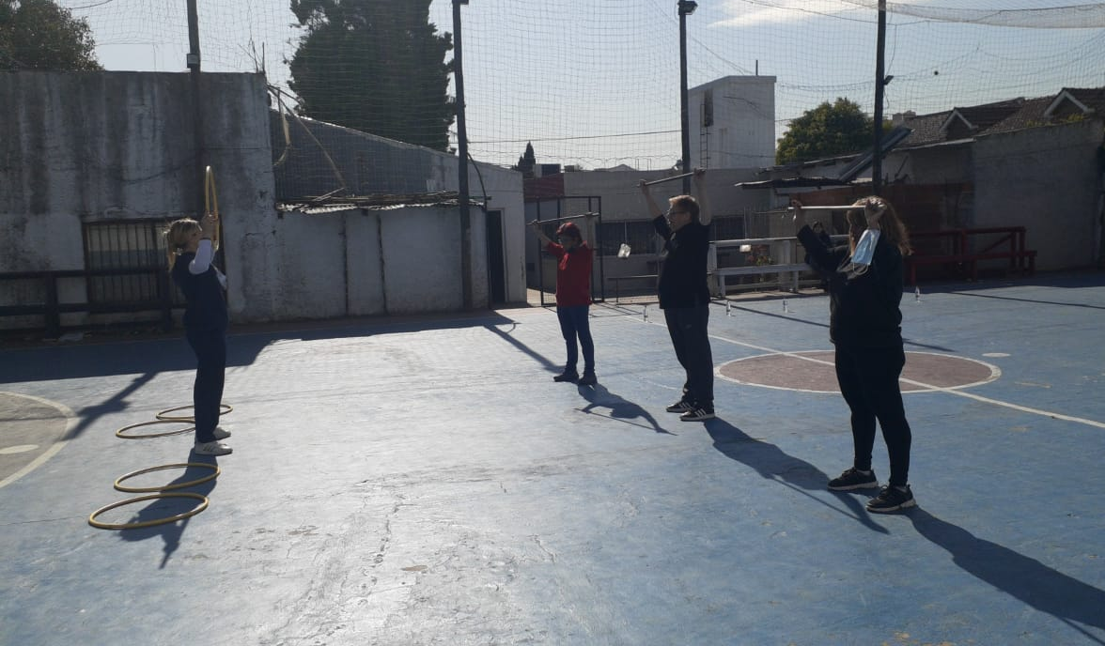
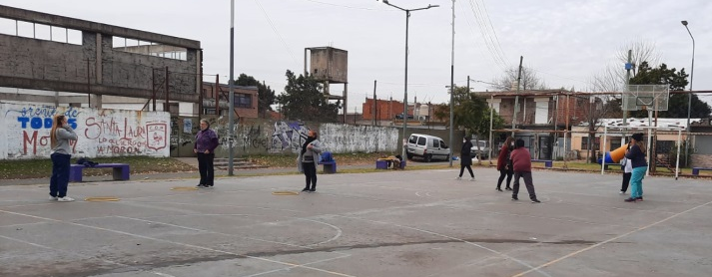

Slide 19
Tanto la dieta como la actividad física son los pilares fundamentales para el tratamiento de las ECNT más difíciles de sostener, ya que la medicación resulta más fácil tomarla en tiempo y forma, pero todo lo que genera un cambio de hábitos es mucho mas complejo; por lo tanto en este Taller pudimos ofrecer un lugar de entrenamiento, entretenimiento y educación alimentaria para sostener a lo largo del año.

Slide 20
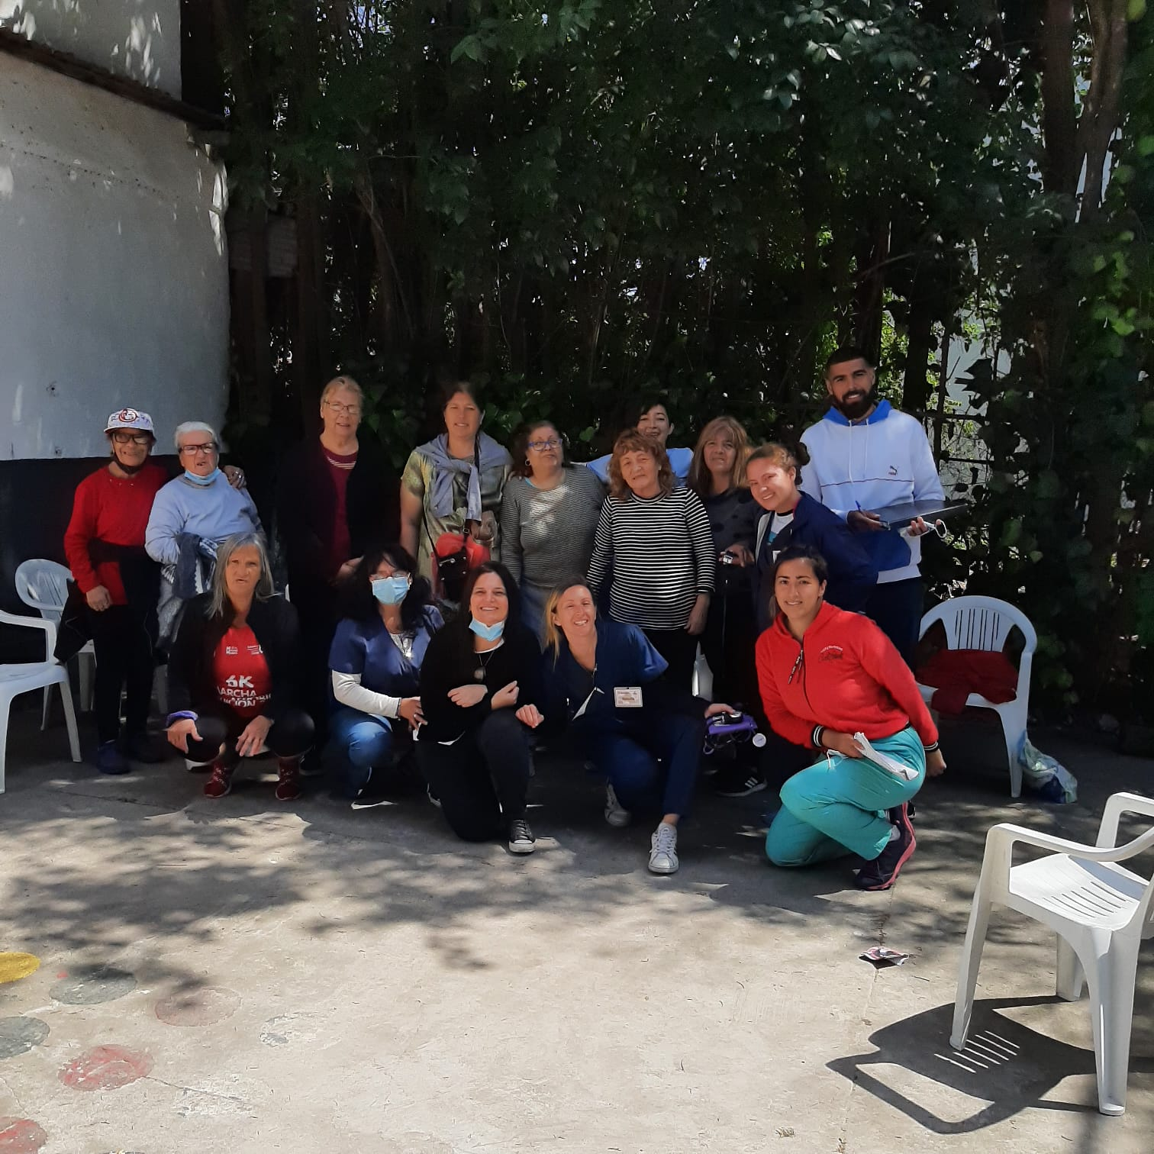
Caps Santa Laura…
Gracias por su atención!

